Slide 1

Nhiệt liệt chào mừng
các thầy, cô giáo về dự giờ
Lớp 7A1
Giáo viên thực hiện: Phạm Kiều Mi
Năm học: 2022 - 2023

Slide 2
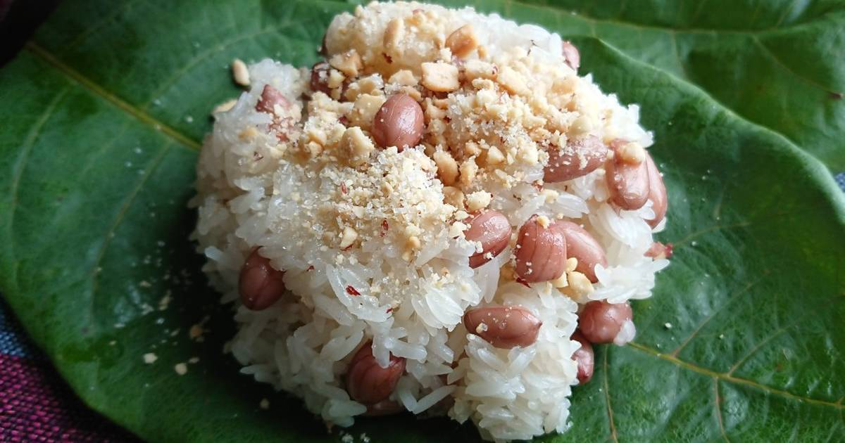
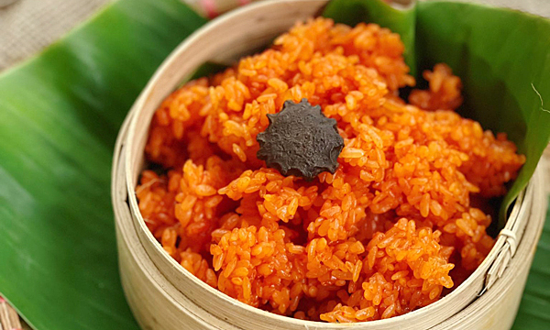
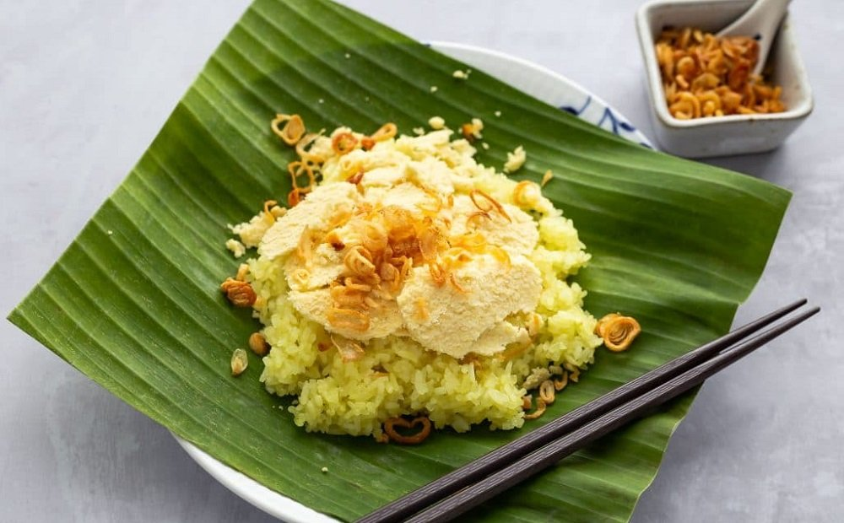
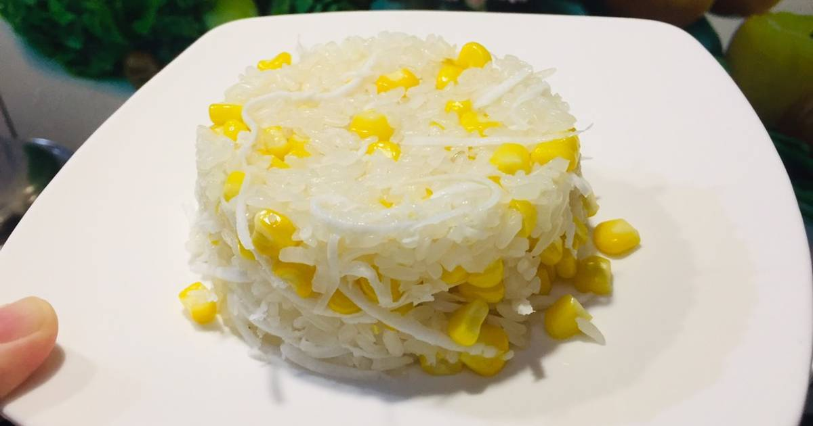
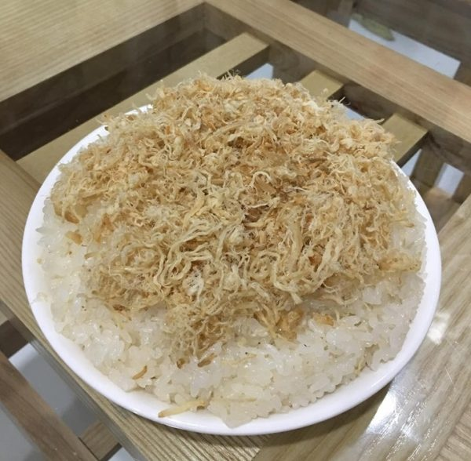
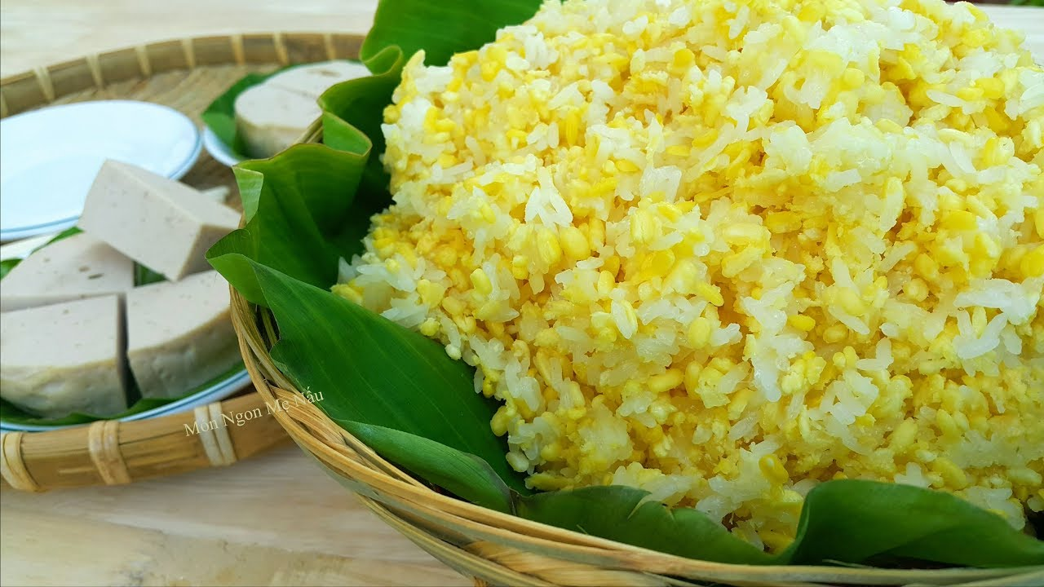
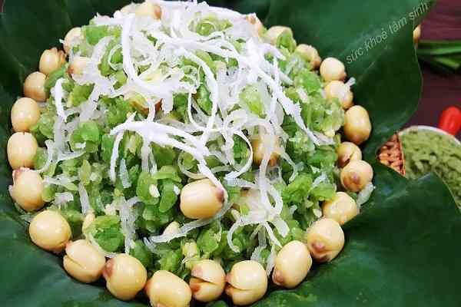
Nhiệm vụ
Kể tên các loại xôi con đã từng được thưởng thức.
Chia sẻ cảm xúc của các con về món ăn này.
Notes:
Xôi là món ăn dân giã, gần gũi và gợi nhiều thương nhớ vì món xôi gắn liền với mỗi nhà trong mâm cỗ gia đình, là món ăn quen thuộc của trẻ em trong hành trình lớn lên.
Xôi còn gắn bó với người nông dân Việt Nam với hương vị thơm dẻo.
Xôi vừa là món ăn ngon bổ dưỡng, vừa gắn liền với những kỉ niệm tuổi thơ ngọt ngào và ăm ắp
Từ cảm nhận của HS về xôi, GV dẫn dắt: Xôi đã trở thành một phần kỉ niệm không thể quên của người lính Tây Tiến trong những năm hành quân gian khổ:
“Mai Châu mùa em thơm nếp xôi”. Còn nhà thơ Thanh Thảo, từ cơm nếp, lại nhớ đến mẹ, nhớ quê hương, và rộng ra là nhớ đất nước. Cô trò chúng ta sẽ cùng nhau tìm hiểu bài thơ “Gặp lá cơm nếp” để tìm hiểu những nội dung hấp dẫn.

Slide 3
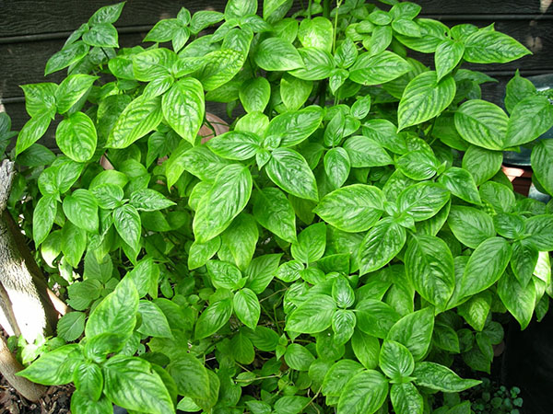
Chuyên đề: Hướng dẫn học sinh đọc hiểu
văn bản thơ theo định hướng phát triển năng lực
Gặp lá cơm nếp
-Thanh Thảo-

Slide 4

I. Đọc - hiểu khái quát

Slide 5
Lưu ý
1. Đọc văn bản
Giọng đọc chậm rãi, sâu lắng, chú ý những câu cần đọc với ngữ điệu đặc biệt
Chú ý các thẻ chỉ dẫn
Tìm hiểu các từ ngữ khó.

Slide 6
GẶP LÁ CƠM NẾP
Xa nhà/ đã mấy năm
Thèm/ bát xôi mùa gặt
Khói/ bay ngang tầm mắt
Mùi xôi/ sao lạ lùng.
Ôi/ mùi vị quê hương
Con quên/ làm sao được
Mẹ già/ và/ đất nước
Chia đều/ nỗi nhớ thương.
Mẹ ở đâu,/ chiều nay
Nhặt lá/ về đun bếp
Phải/ mẹ thổi cơm nếp
Mà/ thơm suốt đường con.
Cây nhỏ/ rừng Trường Sơn
Hiểu lòng/ nên thơm mãi …

Slide 7
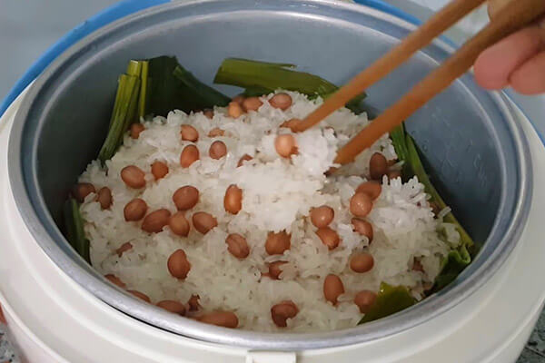



Cây cơm nếp
Một loài cây nhỏ, có hương thơm giống mùi cơm nếp
Xôi nếp
Món ăn được làm từ nguyên liệu chính là gạo nếp, đồ/hấp chín bằng hơi nước. Nấu trong những dịp lễ quan trọng.
Cơm nếp
Loại cơm được nấu bằng gạo nếp, làm chín trực tiếp trong nước.
Notes:
Bắn chữ giải thích
lá cơm nếp, xôi nếp, cơm nếp

Slide 8
Điền Đ/S cho các nội dung sau
Câu | Đáp án
Phần 1: Nhà thơ Thanh Thảo
1, Ông sinh năm 1947
2, Quê quán: Quảng Ngãi
3, Là nhà thơ, nhà báo
4, Một số tác phẩm tiêu biểu: Khối vuông rubic, Những người đi tới biển, Mặt đường khát vọng
Phần 2: Tác phẩm
5, Trích trong tập “Dấu chân qua trảng cỏ”
6, Có 5 khổ thơ
7, Phương thức biểu đạt chính: Biểu cảm
S
Đ
Đ
S
Đ
S
Đ

Slide 9
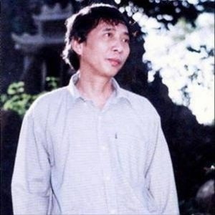
2. Tác giả: Thanh Thảo
01
Sinh năm 1946, quê ở Quảng Ngãi.
02
Là nhà báo, nhà thơ
03
Nhiều tác phẩm viết về người lính
04
Tư tuy thơ cách tân, suy tư sâu sắc

Slide 10
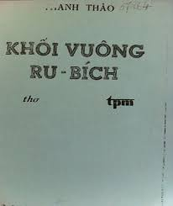
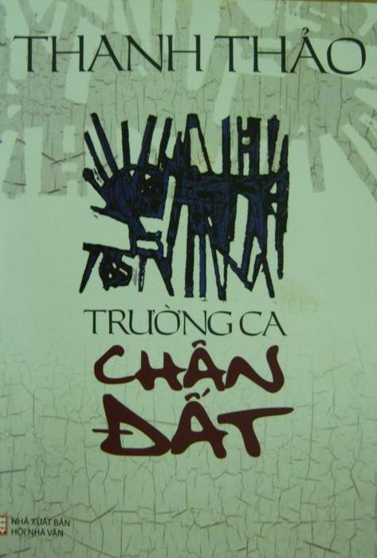

Một số tác phẩm tiêu biểu

Slide 11

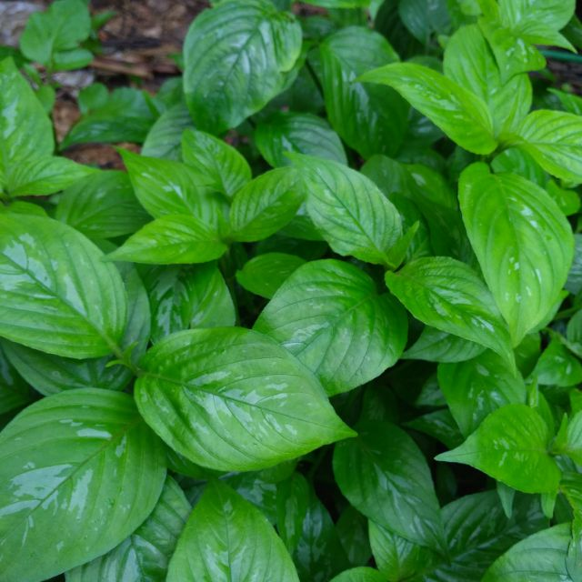
3, Tác phẩm
1
Xuất xứ: Trích “Dấu chân qua tràng cỏ”
2
2
PTBĐ: BC+TS+MT

Slide 12

Bố cục
3
Xa nhà đã mấy năm
Thèm bát xôi mùa gặt
Khói bay ngang tầm mắt
Mùi xôi sao lạ lùng.
Mẹ ở đâu chiều nay
Nhặt lá về đun bếp
Phải mẹ thổi cơm nếp
Mà thơm suốt đường con.
Ôi mùi vị quê hương
Con quên làm sao được
Mẹ già và đất nước
Chia đều nỗi nhớ thương.
Cây nhỏ rừng Trường Sơn
Hiểu lòng nên thơm mãi...
Phần 1: Nỗi nhớ hương vị quê hương và người mẹ kính yêu
Phần 2: Tình yêu với gia đình và đất nước

Slide 13
II. Đọc - hiểu chi tiết

Slide 14



Yếu tố tự sự, miêu tả
Chi tiết thơ
Vần, nhịp giọng điệu
Biện pháp tu từ
Nhan đề
Cách chia khổ
Cảm xúc: Yêu thương, vị tha

Slide 15
1. Đặc điểm về hình thức
ĐỒNG SỨC ĐỒNG LÒNG
- Yêu cầu: So sánh về hình thức (Số tiếng, cách gieo vần, nhịp thơ, chia khổ) của văn bản “Đồng dao mùa xuân” (Nguyễn Khoa Điềm) và văn bản “Gặp lá cơm nếp” (Thanh Thảo)
Làm việc theo nhóm tổ
Thời gian: 5 phút

Slide 16
1. Đặc điểm về hình thức
Văn bản
 | Đồng dao mùa xuân | Gặp lá cơm nếp
Số tiếng
Cách gieo vần
Nhịp thơ
Chia khổ
Tiêu chí

Slide 17
GẶP LÁ CƠM NẾP
Xa nhà đã mấy năm
Thèm bát xôi mùa gặt
Khói bay ngang tầm mắt
Mùi xôi sao lạ lùng.
Ôi mùi vị quê hương
Con quên làm sao được
Mẹ già và đất nước
Chia đều nỗi nhớ thương.
Mẹ ở đâu, chiều nay
Nhặt lá về đun bếp
Phải mẹ thổi cơm nếp
Mà thơm suốt đường con.
Cây nhỏ rừng Trường Sơn
Hiểu lòng nên thơm mãi …
Vần chân
(Vần liền, vần cách)

Slide 18
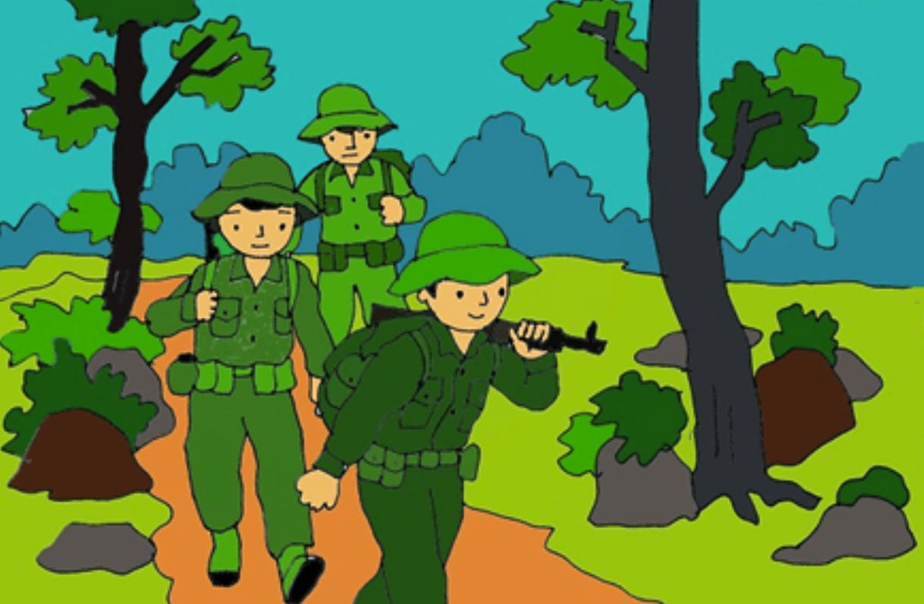
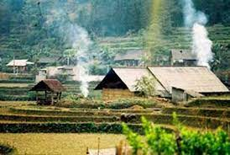
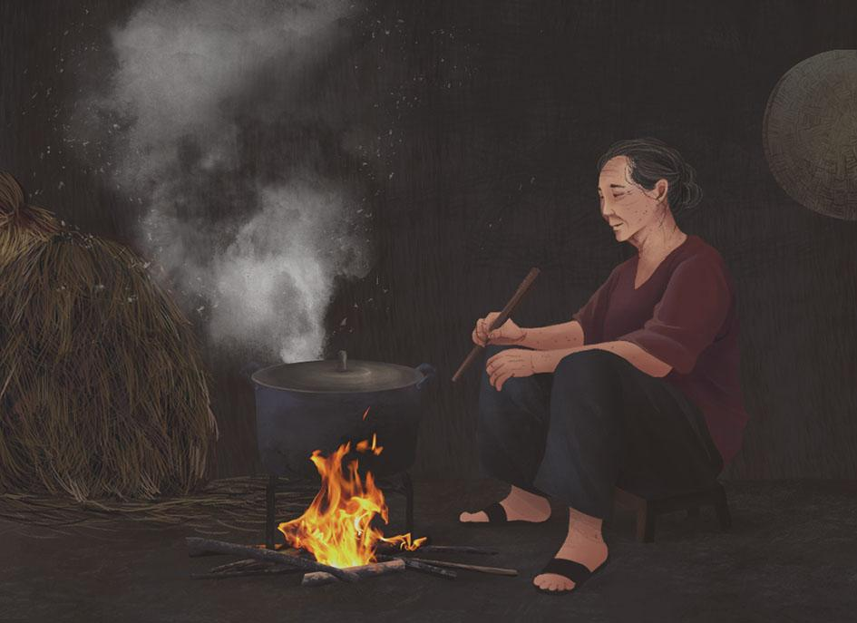
2.1 Hoàn cảnh khơi nguồn
Hoàn cảnh đặc biệt

Slide 19

2.2 Các cung bậc cảm xúc
a, Nỗi nhớ hương vị quê hương

Slide 20
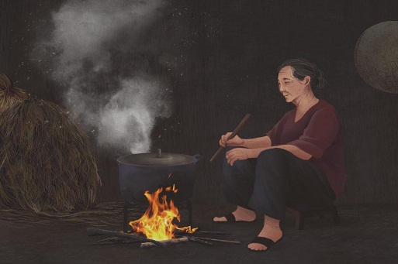
b, Nỗi niềm nhớ thương mẹ
Họ và tên: Lớp: 7A2
PHIẾU HỌC TẬP
Câu 1: Chỉ rõ yếu tố TS, MT, BC, nghệ thuật tác giả sử dụng?
………………………………………………………………………...……....................................................................................................
Câu 2: Hình ảnh người mẹ hiện lên như thế nào?
………………………………………………………………………..…………………………………………………………………….............
Câu 3: Tình cảm của người con với mẹ như thế nào?
……………………………………………………………………..................................................................................................................

Slide 21
b, Nỗi niềm nhớ thương mẹ
* Yếu tố tự sự, miêu tả:
Nhặt lá
Đun bếp
Thổi cơm nếp
* Yếu tố biểu cảm:
Mẹ ở đâu chiều nay?
Mà thơm suốt đường con
* Hình ảnh người mẹ:
Tảo tần, chăm lo cho gia đình
Rất yêu thương con
Giản dị, mộc mạc
Tình mẹ nối liền khoảng cách
* Tình cảm của người con:
- Yêu thương, biết ơn mẹ; thấu hiểu sự vất vả của mẹ
- Xót xa vì không thể ở bên đỡ đần

Slide 22
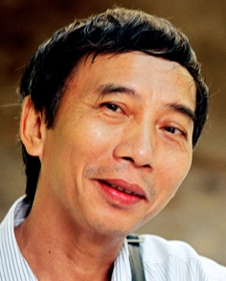
2.3 Tiếng lòng của người con
GẶP GỠ
NHÀ THƠ THANH THẢO

Slide 23


III. Tổng kết
2. Nghệ thuật
Sử dụng thể thơ 5 chữ, ngắt nhịp linh hoạt, gieo vần chân.
Sử dụng các BPNT: Nhân hóa, ẩn dụ…
1. Nội dung
Bài thơ thể hiện tình cảm sâu sắc của tác giả dành cho quê hương và cho người mẹ kính yêu của mình.

Slide 24


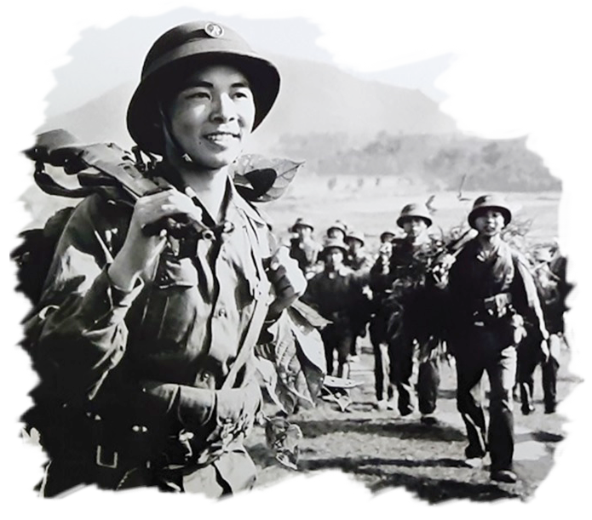
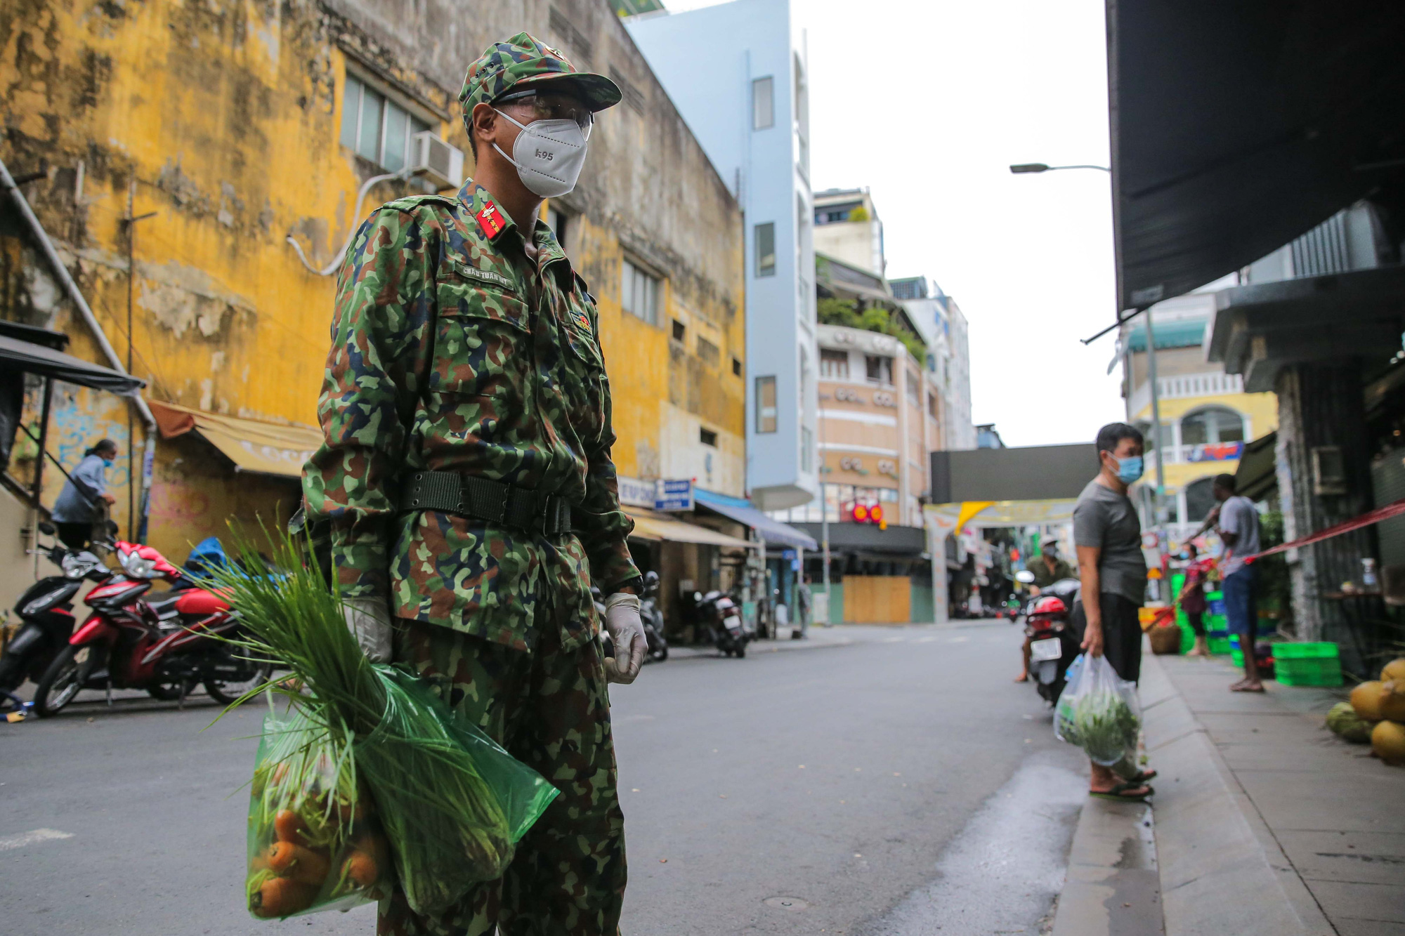


Slide 25








Theo chân người lính
TRẠM XE BUÝT
PLAY
Notes:
Nguyễn Nhâm 0981.713.891- 0366.698.459

Slide 26

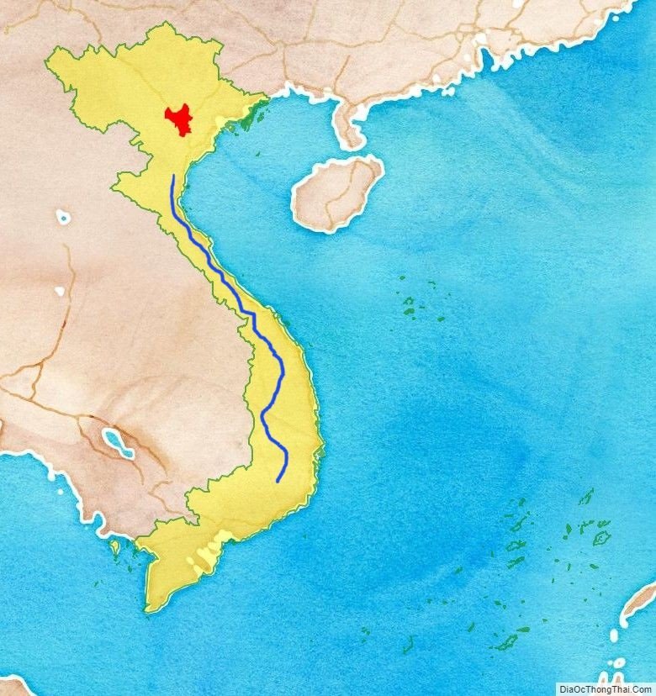

Nghệ An
Hà Tĩnh
Quảng Bình
Quảng Trị
Huế
Đà Nẵng
Quảng Nam
Gia Lai

Slide 27

Bài thơ “Gặp lá cơm nếp” viết theo thể thơ gì?
Nghệ An
Thơ năm chữ
Quay lại
RIGHT/ĐÚNG
WRONG/SAI

Slide 28


Ai là tác giả của bài thơ
“Gặp lá cơm nếp”?
Hà Tĩnh
Thanh Thảo
Quay lại
RIGHT/ĐÚNG
WRONG/SAI

Slide 29

Bài thơ chủ yếu ngắt nhịp gì?
Quảng Bình
2/3
Quay lại
RIGHT/ĐÚNG
WRONG/SAI

Slide 30


Điền từ còn thiếu vào khổ thơ:
“Ôi mùi vị quê hương
Con quên làm sao được
Mẹ già và đất nước
Chia đều nỗi …………”
Quảng Trị
nhớ thương
Quay lại
RIGHT/ĐÚNG
WRONG/SAI

Slide 31


Câu thơ:
“Cây nhỏ rừng Trường Sơn
Hiểu lòng nên thơm mãi”
sử dụng biện pháp tu từ nào?
Huế
Nhân hóa
Quay lại
RIGHT/ĐÚNG
WRONG/SAI

Slide 32
Bài thơ được trích trong tập thơ nào?
Đà Nẵng
Dấu chân qua trảng cỏ
Quay lại
RIGHT/ĐÚNG
WRONG/SAI

Slide 33
Địa danh Trường Sơn trong bài thơ gợi nhắc đến cuộc kháng chiến nào?
Quảng Nam
Kháng chiến chống Mĩ
Quay lại
RIGHT/ĐÚNG
WRONG/SAI

Slide 34
Chọn những tấm thẻ liên quan tới nội dung bài học
Gia Lai
(1) Biểu cảm
(3) Mùa gió chướng
(5) Vần chân
(7) Lá cơm nếp
(2) Người mẹ
(4) Bát xôi mùa gặt
(6) Thanh Thảo
(8) Nguyễn Ngọc Tư
1,2,4,5,6,7
Quay lại
RIGHT/ĐÚNG
WRONG/SAI

Slide 35
GIỚI THIỆU
SẢN PHẨM STEM

Slide 36

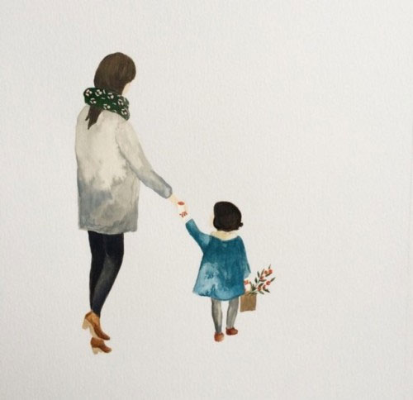

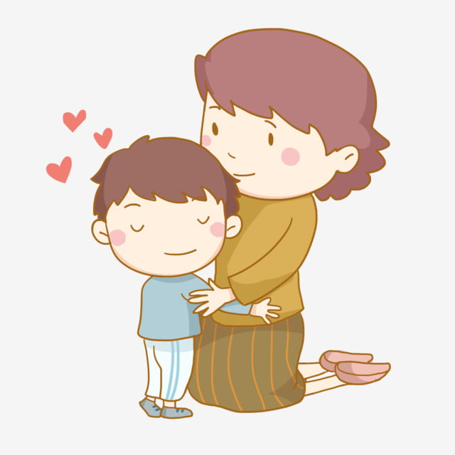
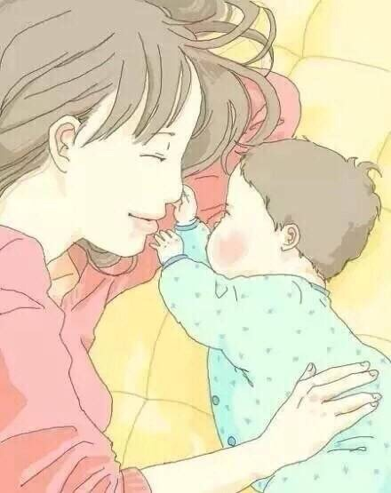
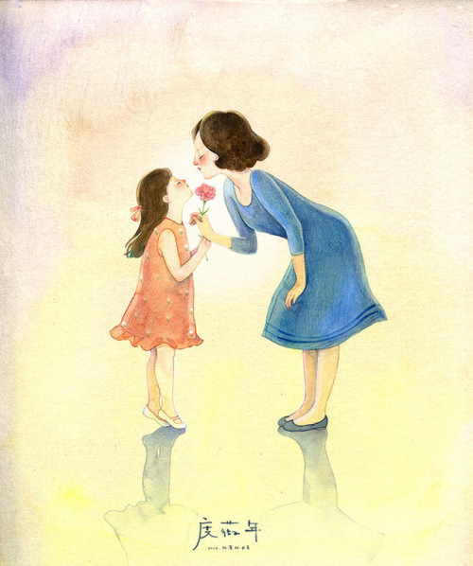

Slide 37
DẶN DÒ
Học bài, sưu tầm những bài thơ khác của nhà thơ Thanh Thảo.
Viết đoạn văn từ 5-7 câu nêu cảm nghĩ của em về một khổ thơ mà em thích nhất.
Hoàn thiện hồ sơ tác giả Nguyễn Ngọc Tư và tác phẩm “Trở gió”.

Slide 38
Chân thành cảm ơn
các thầy cô giáo
và các em học sinh!

